Slide 1





Прогноз конверсии сессий “СберАвтоподписка”
Нашей задачей, которая полезна для бизнеса - прогнозировать конверсию покупки или отправки формы. Повысить таргетинг и оптимизировать маркетинг.
AA
Аликин Александр
Биткулов Марат
Аглуллин Дмитрий
Перцев Данила
Мартынов Алексей
Кучин Алексей

Slide 2
Исходные данные
ga_sessions.csv
ga_hits.csv
Устройства пользователей
События PAGEVIEW, EVENT, TRANSACTION
Источники трафика
Детальный лог взаимодействий
География и длительность
Количество просмотров страниц

Slide 3

Очистка и подготовка данных
Удаление шума
Нулевые сессии и дубли данных
Заполнение пропусков
Использование to_int, fillna для корректных типов

Slide 4
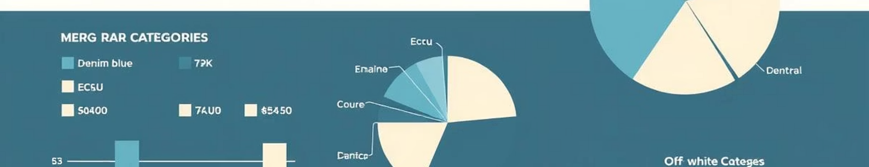
Сокращение числа категорий
reduce_categories_by_coverage
Устойчивость One-Hot кодирования
Объединяет редкие метки в категорию «Other»
Уменьшение размерности признаков

Slide 5
Временные и сезонные признаки
daytime_ch
season_ch
Классификация по времени: утро, день, вечер, ночь
Определение сезона года для трендового анализа

Slide 6
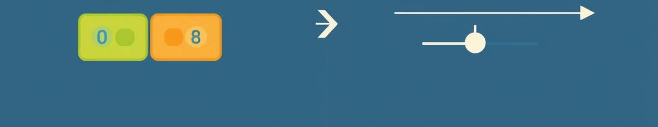
Кодирование и масштабирование признаков
1
OneHotEncoder
2
MinMaxScaler
Минимальная частота категорий: 50 000
Масштабирование числовых признаков

Slide 7
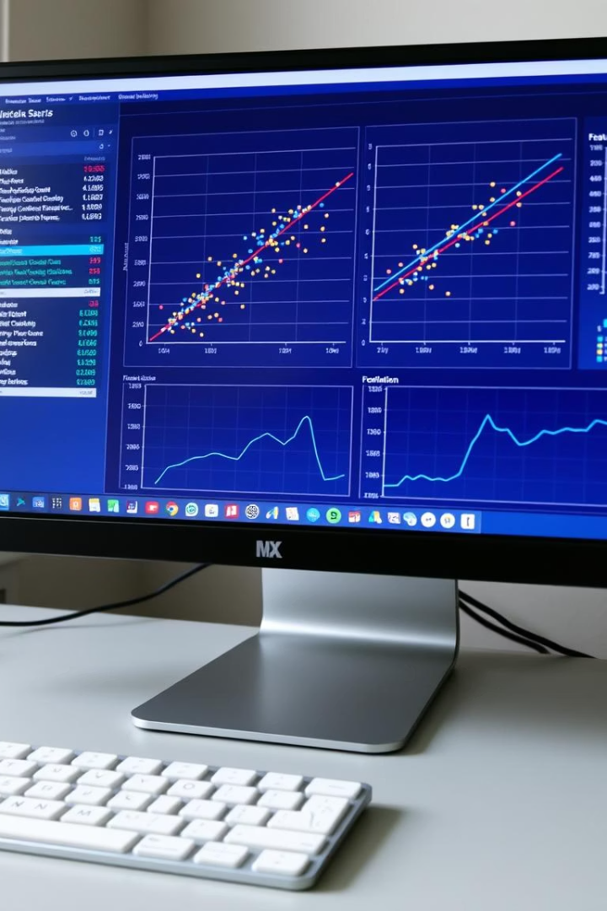
Отбор признаков для модели
SelectKBest
Выбор по корреляции с целевой меткой
Оптимизация k
Баланс точности и простоты модели

Slide 8
Построение моделей
Логистическая регрессия
Случайный лес
CatBoost
solver="saga"
Настройка деревьев и глубины
ROC AUC: 0.8624786331253054
F1-score: 0.9655352582733014
Гиперпараметры
max_iter=5000
max_features и class_weight
balanced class_weight

Slide 9

Оценка качества моделей
Тестовое разделение
30% данных для теста, стратификация по action
Метрики
ROC AUC и F1-score на тестовой выборке

Slide 10



Деплой и последующие шаги
Онлайн-предсказания
2
Скрипт или Telegram-бот
Сохранение модели
1
joblib.dump(model, 'model.pkl')
Мониторинг
3
Автоматический контроль качества в продакшене

Slide 11

Спасибо за внимание!
https://github.com/San4oWoW/hackaton_ml

